Slide 1
«Формирование коммуникативных навыков и социально-эмоционального интеллекта младших школьников во внеурочной деятельности»
Кравченко Ольга Сергеевна
учитель начальных классов
МБОУ ЦО № 1, Богородский городской округ

Slide 2
Дети в начальной школе не слышат друг друга, не могут договориться в паре, взрываются из-за пустяка.
Наша задача – научить их быть человеком в команде!

Slide 3

Программа «Эффективная начальная школа» даёт нам ресурс времени. Но коммуникацию и эмоциональный интеллект не натренируешь на стандартном уроке. Их можно только прожить.
И здесь главный инструмент — внеурочная деятельность.

Slide 4
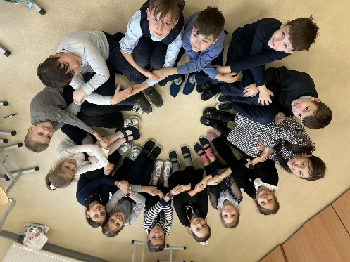
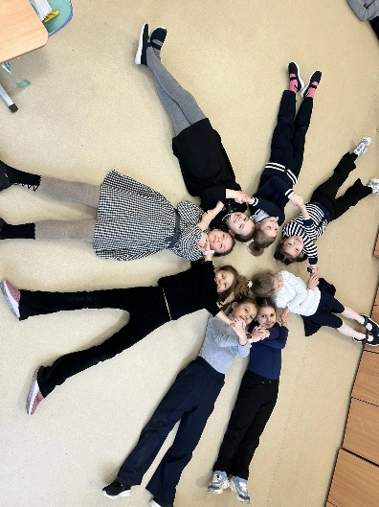
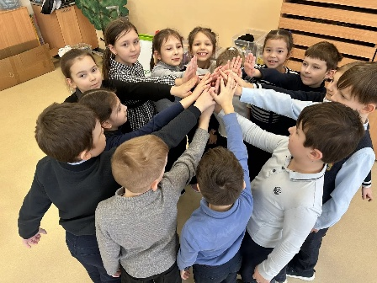
Что же мешает детям успешно учиться?
Страх публично выступать
Неумение просить о помощи
Непонимание шуток
Неумение договариваться
Сложности с распознанием чужих эмоций
Неумение распознать собственные эмоции
Трудности в команде
Эгоистичность и самолюбие

Slide 5
Эти проблемы напрямую снижают эффективность учебной деятельности. Вызывают затяжные конфликты на уроках, блокируют устную активность, разрушают парную и коллективную работу, ведут к пропускам учебного материала.

Slide 6
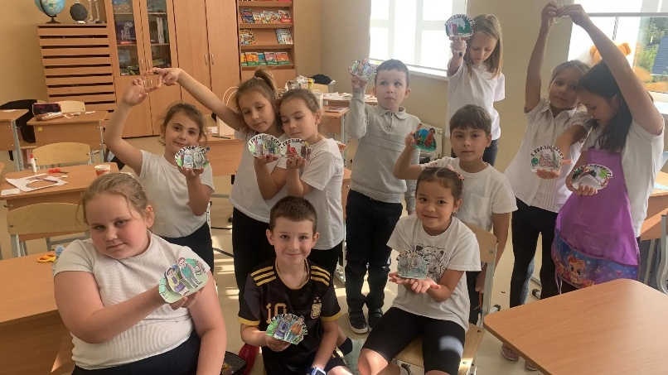
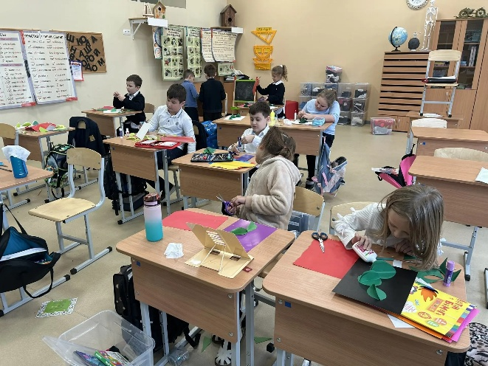
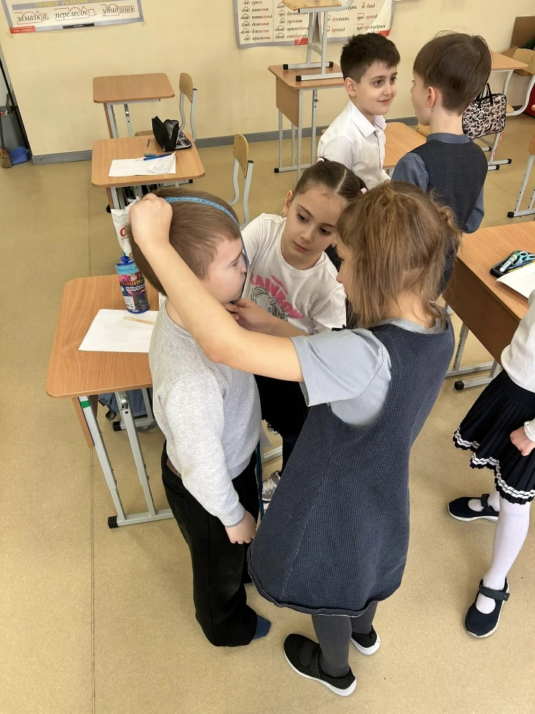
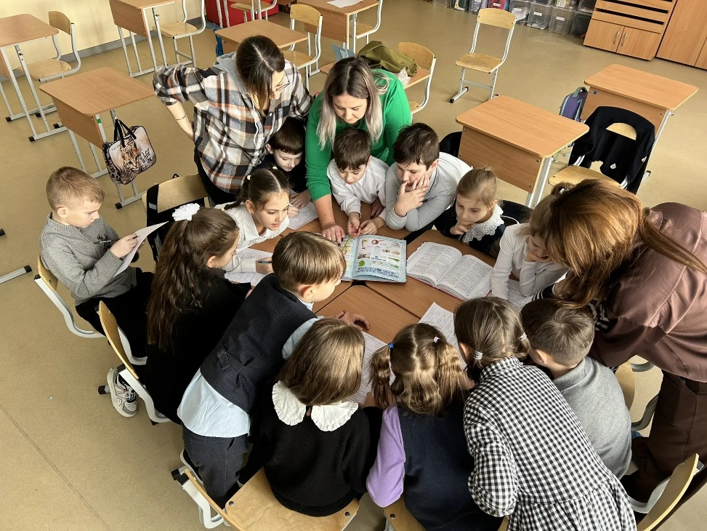
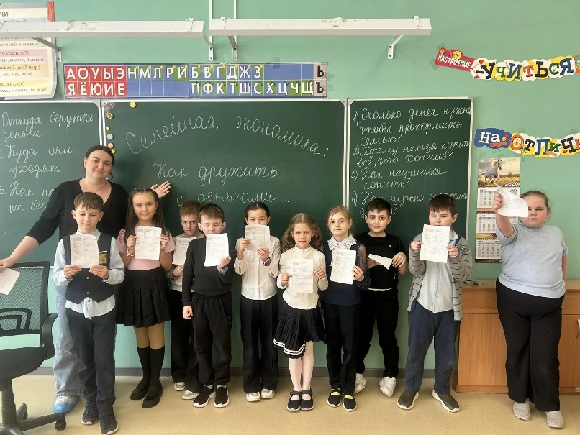
Что мы делаем?

Slide 7

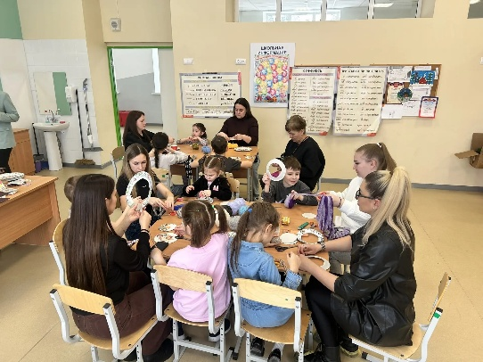
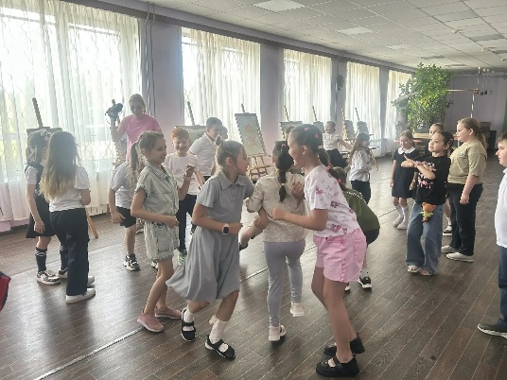
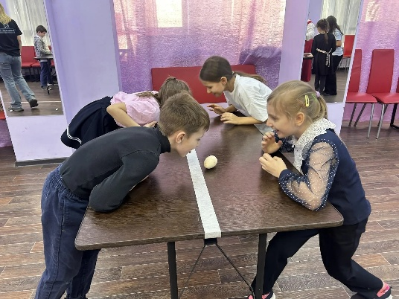
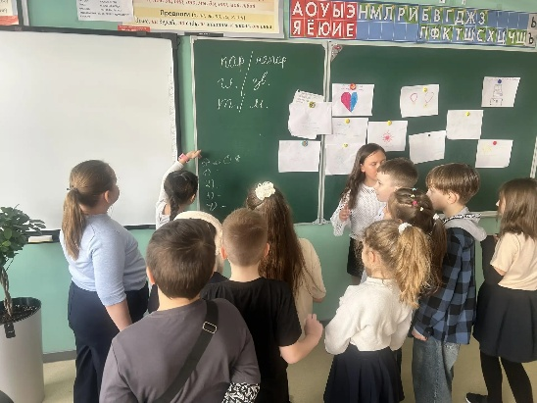
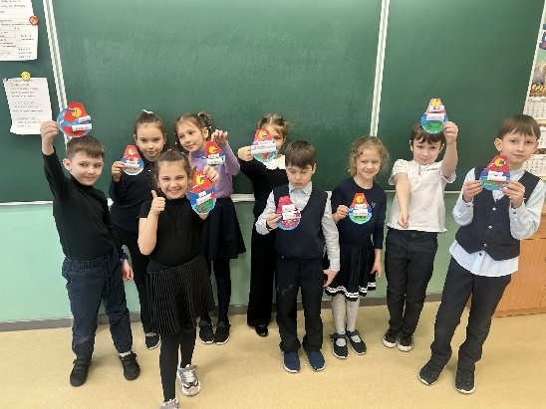
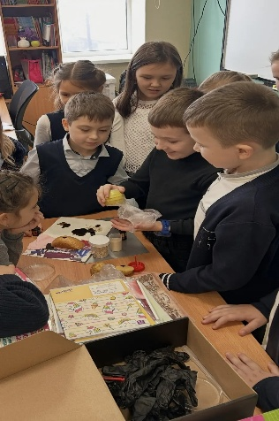
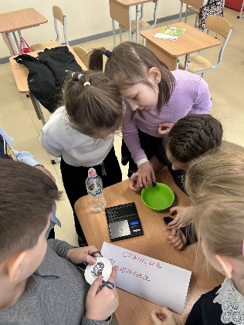
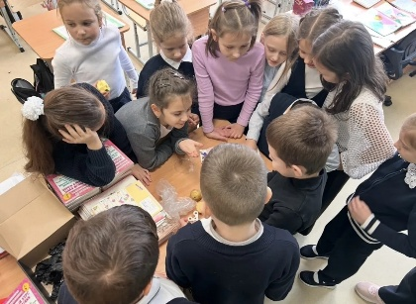
Совместные проекты: конфликт как ресурс
Мероприятия совместно с родителями
Мероприятия совместно
с районным Домом Культуры
Еженедельные тематические проекты
Проект «Поделись открытием»

Slide 8
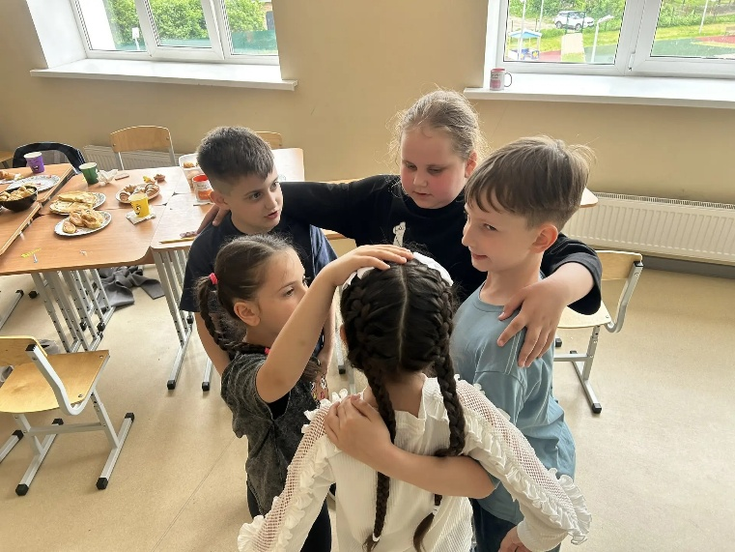
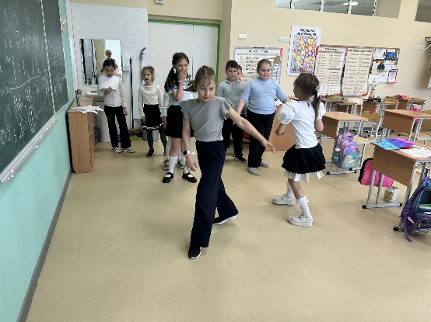
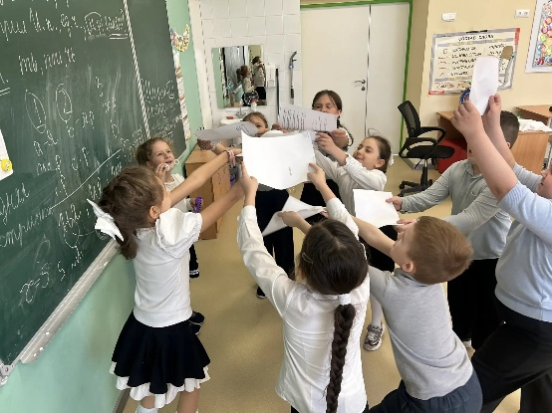
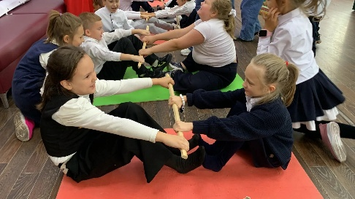
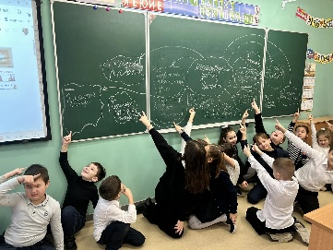

Командные игры: не на скорость, а на взаимопонимание
Игры направлены:
сплочение коллектива,
обучение коммуникациям,
умение слушать друг друга,
договариваться,
отстаивать свою точку зрения.

Slide 9
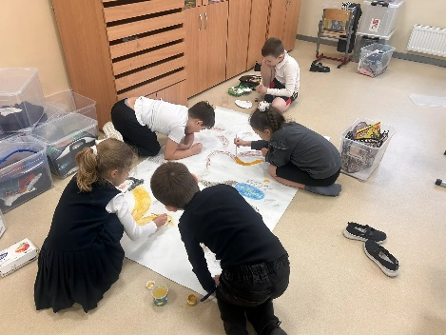
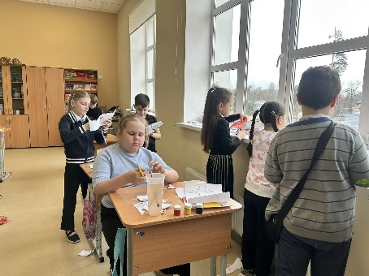
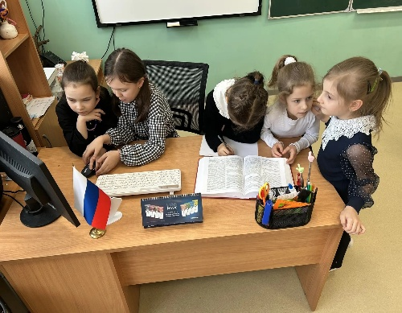
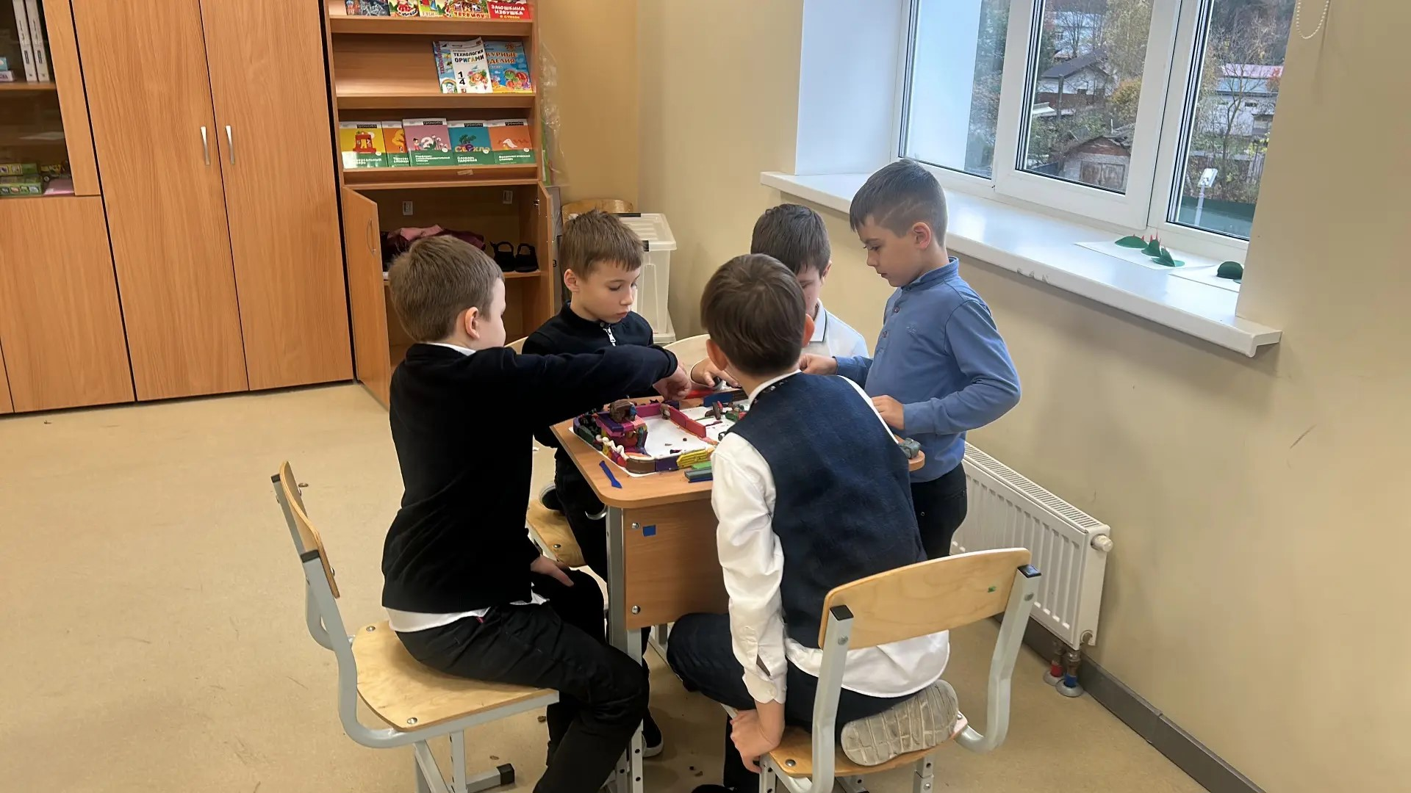
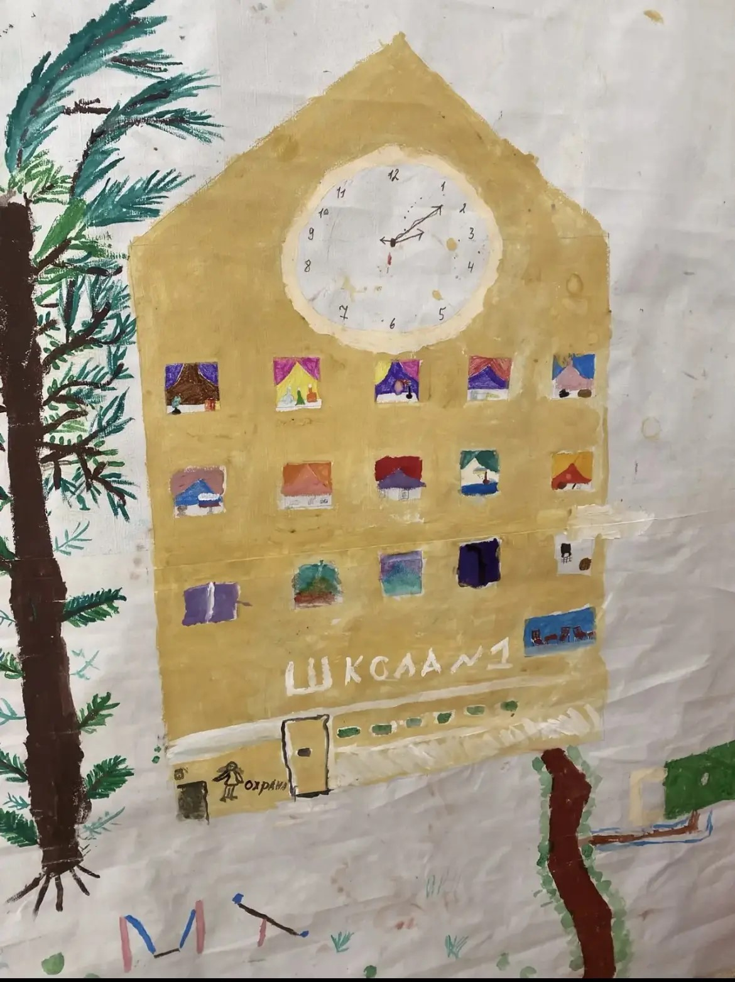
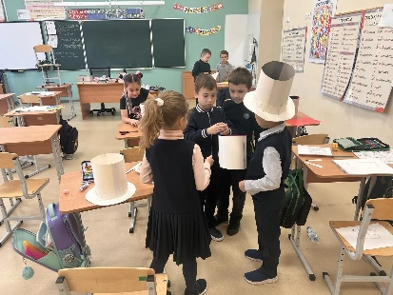
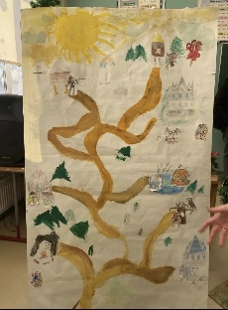
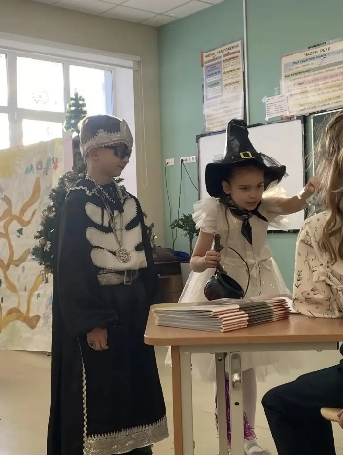
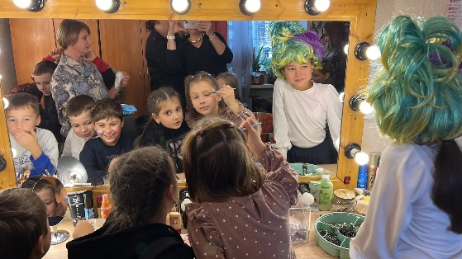
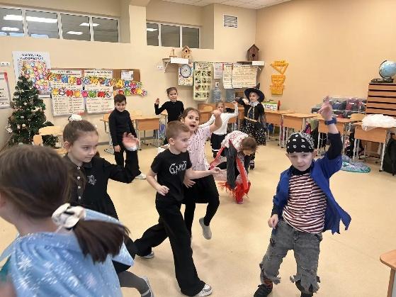
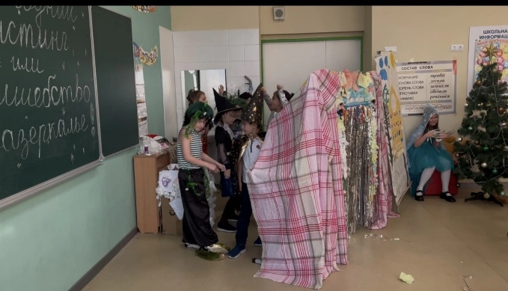
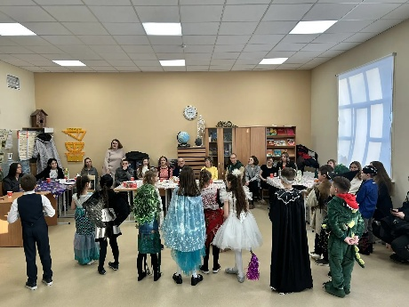
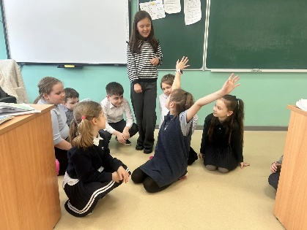
Театральная студия: прожить роль, чтобы понять себя и другого
Создание совместного сценария
Подготовка декораций и костюмов
Работа над ролью
Проведение спектакля

Slide 10
Результаты за год

